Slide 1


Introduction à la sécurité informatique
Université M’Hamed BOUGARA - Boumerdes
Laboratoire LIMOSE
Réalisé par : Dr MESBAH

Slide 2
Plan du cours
Introduction à la sécurité informatique
Initiation à la cryptographie
Les menaces informatiques
Les attaques applicatives et systèmes
Les attaques Web
Les attaques réseaux
Mécanismes de défenses

Slide 3
Plan du chapitre 1
Concepts et objectifs de la sécurité informatique
Sécurisé un SI
Analyse de risque
Politique de Sécurité
Evaluation

Slide 4
Définitions
Information
ensemble de données, transformées et filtrées, auxquelles l’on donne un sens par encodage.
Système d’information
Système informatique
ensemble organisé de ressources ( qui peuvent être des données, des personnes, des activités ou des ressources matérielles …), permettant de collecter, regrouper, classifier, traiter et diffuser l’information de façon adéquate en fonction des besoins et objectifs d’une organisation.
ensemble d'équipements (matériels et logiciels) destiné au traitement automatique de l'information. Il constitue la base sur laquelle repose un système d'information.
Sécurité

Slide 5
Sécurité
Sécurité de l’information :
La sécurité de l'information est un ensemble de stratégies de gestion des processus et politiques visant à protéger, détecter, recenser et contrer les menaces ciblant les informations numériques ou non.
Sécurité informatique :
C’est l’ensemble des moyens mis en œuvre pour réduire la vulnérabilité d’un système informatique contre les menaces accidentelles ou intentionnelles auxquelles il peut être confronté.
En d’autres mots, c’est l'ensemble des techniques qui assurent que les ressources du système d'information (matérielles ou logicielles) d'une organisation sont utilisées uniquement dans le cadre où il est prévu qu'elles le soient.
Sécurité des SI :
L’ensemble des moyens techniques, organisationnels, juridiques et humains nécessaires à la mise en place de moyens visant à empêcher l'utilisation non autorisée, le mauvais usage, la modification ou le détournement du système d'information

Slide 6
Sécurité informatique dans la nature
Le terme sécurité informatique tel qu’il est utilisé dans le jargon représente un terme générique qui s'applique aux réseaux, à Internet, aux points de terminaison, aux API, au cloud, aux applications, à la sécurité des conteneurs et autres.
les méthodes, techniques et outils mis en œuvre pour la protection des systèmes, des données et des services contre des menaces accidentelles ou intentionnelles

Slide 7

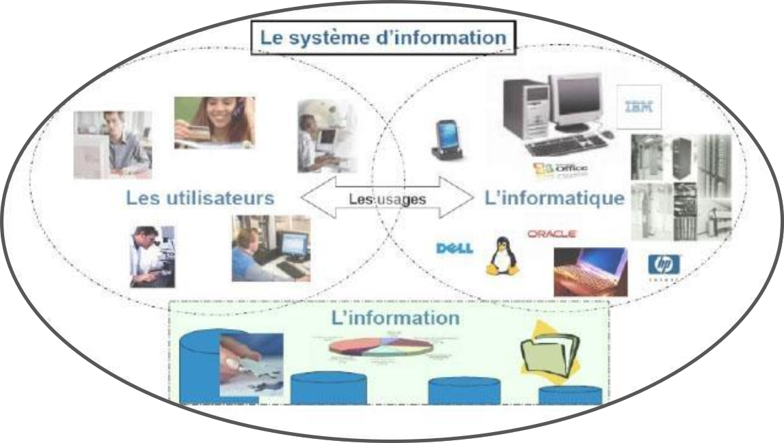
Sécurité des systèmes d’information
Espions
état
Hacker
Ingénierie sociale
Adware
Cracker
Virus
Pirates
Tor
VPN
Cryptographie
Ver
HTTPS
Adversaires
Menace
Sécurité
Pare-feu
Malware
Collègues
IDS
Porte dérobée
SSH
SSL/TLS
XSS
Cybercriminel
Ransomware
Gouvernement
Script Kiddies
Amateur
Notes:
vidéo

Slide 8
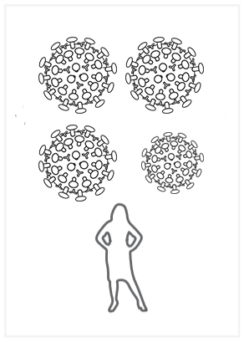
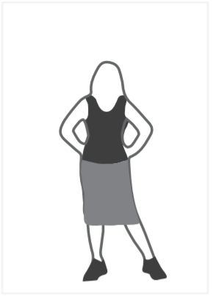
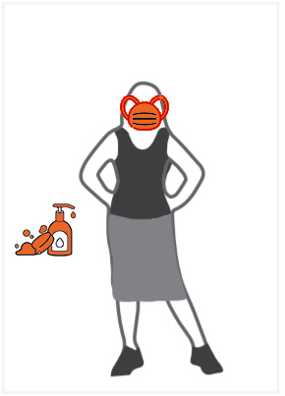
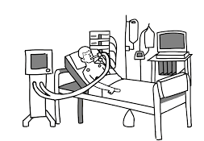
Principaux concepts de la sécurité informatique
Menace
Vulnérabilité
Risque
Contremesure
Une indication de l’intention d’infliger du tort ou des dommages.
Une faiblesse dans le système qui peut être exploitée par une menace.
Un événement possible, quoique incertain, pouvant porter préjudice
L’ensemble des actions mises en œuvre en prévention de la menace
Corona virus
Pas de masque
Attraper le virus, subir les symptômes…
Porter un masque,
Une bonne hygiène …

Slide 9
Objectifs de la sécurité informatique
Objectifs
Confidentialité
Intégrité
Disponibilité
Identification
Autorisation
Authentification
Non-répudiation
traçabilité
Assurer la sécurité d’un système informatique revient à atteindre un ensemble d’objectifs en vue de garantir la protection des informations contre toute divulgation, altération ou destruction. L’accès à ces informations doit être également contrôlé par un accès protégé.

Slide 10
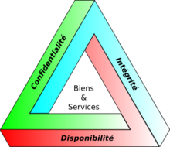
Triade des propriétés fondamentales de la sécurité

Slide 11
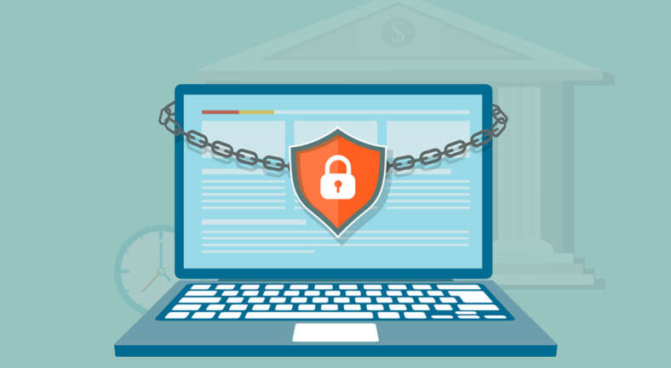
Triade des propriétés fondamentales de la sécurité
Confidentialité :
Vise à assurer que seuls les entités (les personnes, les machines ou les logiciels) autorisés aient accès aux ressources et aux informations auxquelles ils ont droit.
L’objectif des attaques sur la confidentialité est d’extorquer des informations ;

Slide 12
Triade des propriétés fondamentales de la sécurité
Intégrité :
Vise à assurer que les ressources et les informations ne soient pas corrompues, altérées par des entités non autorisées.
Les données ou les messages ne peuvent être modifiés sans que les concernés ne le sachent
La prévention et la détection de la modification, l’ajout ou la suppression des informations
L’objectif des attaques sur l’intégrité est de d’ajouter ou de supprimer des informations ou des ressources.
Information original
Un chèque à 1000DA.
Un chèque à 100000DA.
Information
Avec ajout
Atteinte à l’intégrité
Information
Avec suppression
Un chèque à
DA

Slide 13

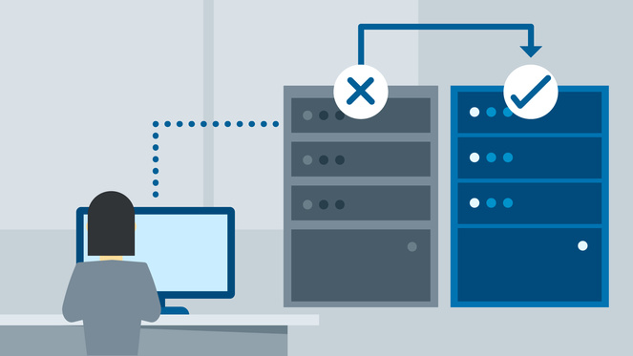
Triade des propriétés fondamentales de la sécurité
Disponibilité :
Assurer que l’utilisateur autorisé peut accéder à tout moment à l’information ou au service fournie par le système.

Slide 14
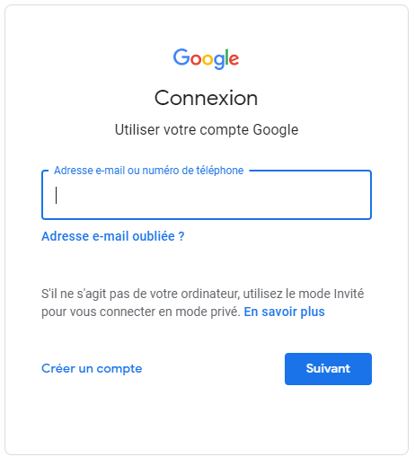
Objectifs de sécurité au-delà de la triade
Identification:
Information permettant d’indiquer qui vous prétendez être.
Une identification élémentaire est le nom d’utilisateur que l’on saisit dans un système informatique.

Slide 15
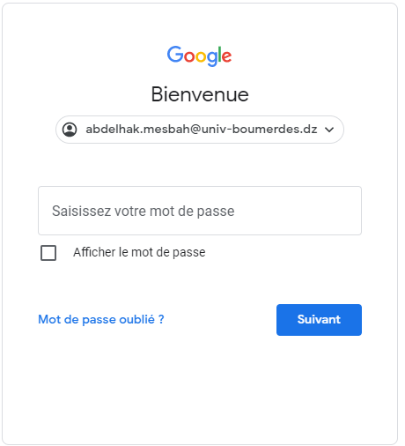
Objectifs de sécurité au-delà de la triade
Authentification:
Information permettant de valider l’identité pour vérifier que vous êtes celui que vous prétendez être.
Une authentification élémentaire est le mot de passe que vous entrez dans le système informatique.
Une authentification forte combine une chose que vous possédez et une chose que vous connaissez (numéro de carte bancaire et code personnel, par exemple).

Slide 16
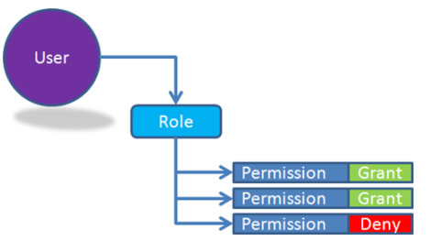
Objectifs de sécurité au-delà de la triade
Autorisation:
Information permettant de déterminer quelles sont les ressources de l’entreprise auxquelles l’utilisateur authentifié et autorisé a accès, ainsi que les actions autorisées sur ces ressources.
Cela couvre toutes les ressources de l’entreprise.
Critères d'accès basés sur le niveau de confiance:
Les rôles
Groupes
Emplacement
Temps
Type de transaction

Slide 17
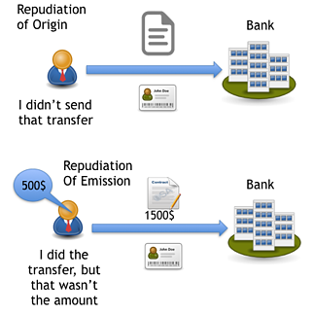
Objectifs de sécurité au-delà de la triade
Non-répudiation:
Non-répudiation d’origine: l’émetteur ne peut nier avoir écrit le message.
Mécanisme permettant de garantir qu’un message a bien été envoyé par un émetteur et reçu par un destinataire.
Non-répudiation de transmission: l’émetteur du message ne peut nier avoir envoyé le contenu du message.

Slide 18

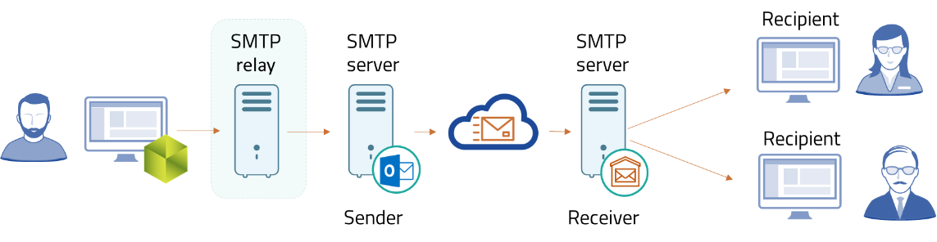
Objectifs de sécurité au-delà de la triade
Traçabilité:
Ensemble des mécanismes permettant de retrouver les opérations réalisées sur les ressources de l’entreprise.
Cela suppose que tout événement applicatif soit archivé pour investigation ultérieure.
Exemple : Fichier log, …

Slide 19
Normes et méthodes pour sécuriser un SI
Il existe plusieurs normes internationales de gestion de la sécurité informatique :
ISO 17799: Elle définit les objectifs et recommandations concernant la sécurité de l’information. Il s’agit d’un référentiel pour élaborer une politique de sécurité, une analyse de risque, un audit.
ISO 27000 : Dédiée au système de management de la sécurité de l'information. L'ensemble ISO 27000 est décliné en plusieurs sous-normes indicées, thématiques et sectorielles. La norme ISO 27000 est orientée processus et propose en toute logique une démarche d'amélioration continue de type PDCA (Plan, DO, Check, Act).

Slide 20
Norme ISO 27000
Définir le périmètre de la politique de sécurité du SMSI(System Management SI).
Identifier et évaluer les risques liés à la sécurité.
Elaborer la politique de sécurité
Mettre en exécution la politique de sécurité adoptée. Elle consiste à : affecter les ressources nécessaires, former le personnel, appliquer les mesures sécuritaires et identifier les risques résiduels.
Plan
Do
Act
Check
Mettre en place des actions correctives, préventives ou d’amélioration pour les incidents et écarts constatés lors de la phase Check
Validation :
Les audits
Scan de vulnérabilités
Tests d’intrusions

Slide 21
Norme ISO 27000
Définir le périmètre de la politique de sécurité du SMSI(System Management SI).
Identifier et évaluer les risques liés à la sécurité.
Elaborer la politique de sécurité
Mettre en exécution la politique de sécurité adoptée. Elle consiste à : affecter les ressources nécessaires, former le personnel, appliquer les mesures sécuritaires et identifier les risques résiduels.
Plan
Do
Act
Check
Mettre en place des actions correctives, préventives ou d’amélioration pour les incidents et écarts constatés lors de la phase Check
Validation :
Les audits
Scan de vulnérabilités
Tests d’intrusions

Slide 22
Etape 1: Identification du périmètre de sécurité
Le choix du périmètre revient de l’ordre de l’entreprise.
L'objectif est de découper le réseau d'entreprise en périmètres de sécurité logiques ou physique regroupant des entités ou fonctions afin de mettre en place des niveaux de sécurité.
Trouver les éléments critiques.
Exemple :
La définition d'un périmètre de sécurité autour du réseau d'entreprise face au réseau Internet.
La définition d’un périmètre de sécurité autour de chacun des réseaux inclus dans le réseau intranet.

Slide 23
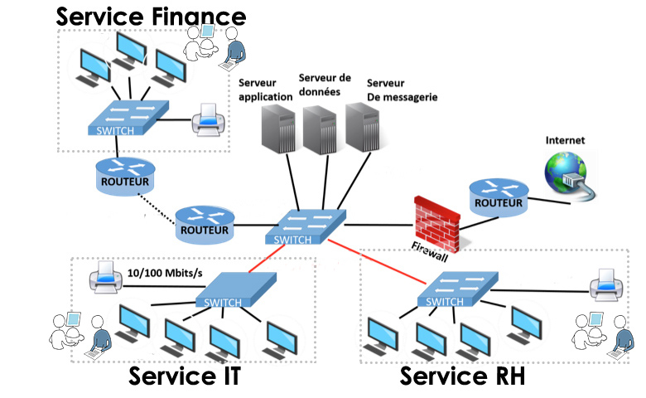
Etape 1: Identification du périmètre de sécurité

Slide 24
Etape 1: Identification du périmètre de sécurité
Identifier les ressources ou les biens vitaux de l’entreprise. Ces derniers peuvent être de plusieurs ordres :
matériel (ordinateurs, équipements réseau, etc.) ;
données (bases de données, sauvegardes, etc.) ;
logiciels (sources des programmes, applications spécifiques, etc.) ;
personnes (salariés, personnel en régie, etc.).

Slide 25
Etape 2: Analyse des risques
Identifier les vulnérabilités ;
Identifier les menaces ;
Identifier leurs impacts sur les actifs à défendre ;
Évaluer la vraisemblance ou potentialité du risque ;
Estimer les niveaux de risque, fonction de leur potentialité et de leur impact.

Slide 26
Etape 2: Analyse des risques
Menace : action susceptible de nuire dans l'absolu. Il s’agit de toute intention ou méthodes utilisées pour exploiter une vulnérabilité (ou faiblesse) dans un système.
Vulnérabilité: représente le niveau d'exposition face à la menace dans un contexte particulier.
faiblesse de sécurité qui peut être de nature logique, physique
Attaque : toute action qui exploite une ou plusieurs vulnérabilités (failles) pour réaliser une menace avec l’intention de nuire.
Contre-mesure : est l'ensemble des actions mises en œuvre en prévention de la menace

Slide 27
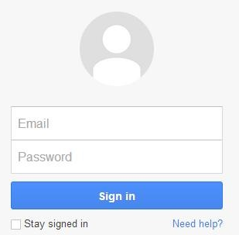
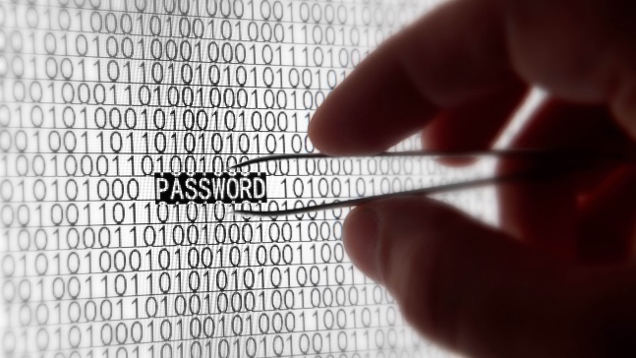
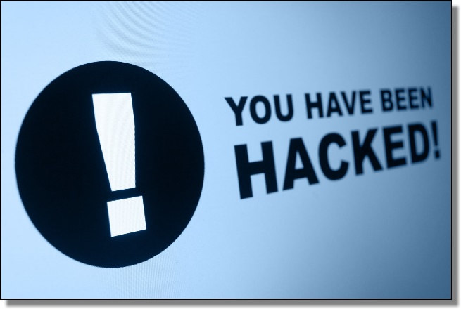
Exemple : Détournement de mot de pace
Menace
Vulnérabilité
Risque
name@mail.com
PASSWORD
Détournement du mot de passe
Envoie du mot de passe non chiffré à travers le réseau
Perdre son compte

Slide 28
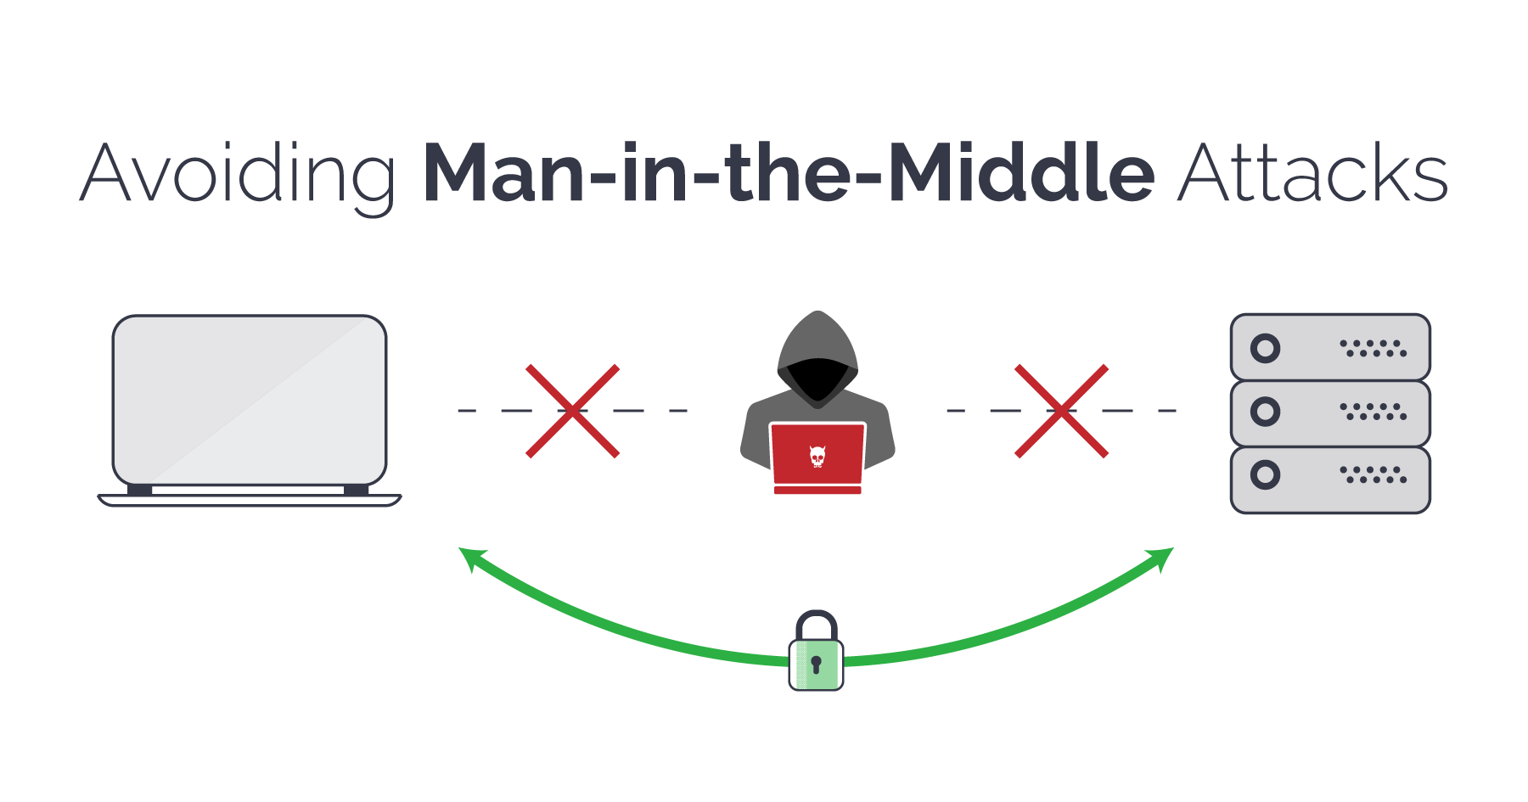
Exemple : Détournement de mot de pace
Attaque
Contremesure
PASSWORD
Interception du mot de passe par un pirate qui écoute la communication (man-in-the-middle)
Chiffré le mot de passe avant de l’envoyer

Slide 29
Etape 2: Analyse des risques
Les question de base pour faire une analyse de risque :
Quelles sont les vulnérabilités du système⁽¹⁾ ?
Quels sont les éléments extérieurs ou internes, ce qu'on appelle « la menace », qui pourraient exploiter la vulnérabilité⁽²⁾ ?
La vulnérabilité touche-t-elle un organe critique du système⁽³⁾ ?
Quel est l'impact sur mon système, si une vulnérabilité est exploitée⁽⁴⁾ ?
Quelle est la probabilité que la faille soit exploitée⁽⁵⁾ ?
Impact⁽⁴⁾
Vulnérabilité⁽¹⁾
Bien que la sécurité absolue n’existe pas en soi, l’entreprise détermine le niveau de risque qu’elle est prête à accepter sur ses ressources en comparaison avec le coût induit par les menaces qu’elle encourt.
Risque
Menace⁽²⁾
Cible⁽³⁾
Probabilité⁽⁵⁾

Slide 30

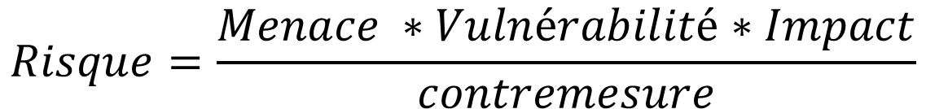
Etape 2: Analyse des risques
L'équation du risque résume la démarche, et va permettre d'évaluer le niveau de risque, c'est-à-dire la criticité du risque. Le risque est ici représenté par une formule mathématique, pourtant il ne s’agit pas de chiffres, mais d’un concept logique.
Pour chaque couple Menace-Vulnérabilité, on intégrera la probabilité que la menace arrive, et la probabilité que la vulnérabilité soit exploitée, en tenant compte du type de vulnérabilité, de sa complexité d'exploitation, et des moyens mis en place pour se protéger.
En mettant en relation la probabilité (Couple Menace-vulnérabilité) obtenue et l'impact engendré, on obtiendra, alors, le niveau de risque.
$$Probabilité d^{′}occurrence$$
$$Risque=\frac{Menace ∗Vulnérabilité∗Impact}{contremesure}$$

Slide 31
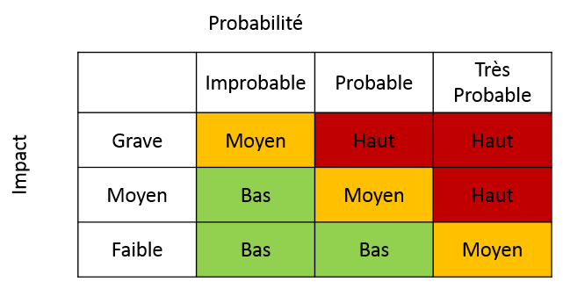
Etape 2: Analyse des risques
Caractérisation des risques [Ebios risk manager, ANSSI] :
Pour caractériser les risques, on utilise une matrice d'évaluation des risques, on estime ainsi l'Impact et la Probabilité d'un risque.
Voici comment évaluer la gravité d'un risque, pour une matrice 3*3 , la matrice peut être de taille différente

Slide 32
Etape 2: Analyse des risques
D’une manière générale, la stratégie sécuritaire répond aux principes suivants :
Niveau | Actions
HAUT | Les risques ne doivent pas exister par nature, car ils mettraient en cause les activités de l’entreprise. Si de tels risques existent, il est probable que les coûts nécessaires pour les réduire seront trop importants pour l’entreprise. Il est donc nécessaire de faire appel à des assurances pour les couvrir.
MOYEN | Les risques doivent être pris en compte et faire l’objet d’une analyse coût/acceptation du risque. Il est probable qu’il faille faire appel à des assurances pour les couvrir.
BAS | Les risques ne sont pas pris en compte a priori. On peut cependant mitiger ce point par le fait que la combinaison de risques faibles peut engendrer un risque fort. Ils doivent donc être pris en compte. Ils peuvent aussi faire l’objet d’une analyse coût/acceptation du risque

Slide 33
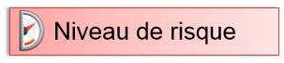
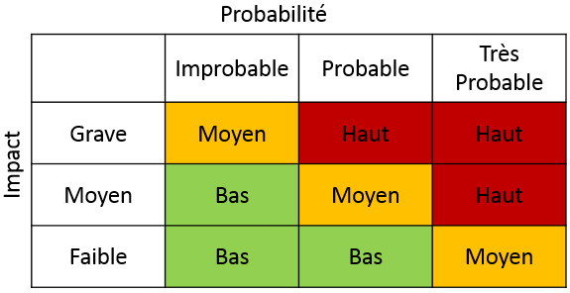


Etape 2: Analyse des risques
La phase d’analyse des risques consiste à répertorier les différents risques encourus, à estimer leur probabilité et enfin à étudier leur impact.
Identifier les bien à protéger
Risque 1
Risque 2
Impact
Risque 3
Risques
Menaces
Probabilité d’occurrence
Seuil de risque
accepté
Vulnérabilités
Risque 4
Risque 5

Slide 34
Etape 2: Analyse des risques
Principaux risques pour les organisations :
Perte, interception et destruction des données :
l'espionnage industriel et économique (vol/perte de secrets des affaires, de valeurs immatérielles, de savoir-faire, etc.) ;
Dégradation de l’image :
atteintes à la propriété intellectuelle, au droit des marques, etc. ;
atteintes à l'image, à la réputation, à la fiabilité, etc. ;
Indisponibilité des systèmes :
l'incapacité à produire, à fonctionner (indisponibilité des services, etc.) ;
Détournement d’activité :
l'infection des ressources informatiques, au détournement des capacités informatiques de l'organisation;
la prise de contrôle de tout ou partie des ressources informatiques de l'organisation à des fins de chantage (menace de divulgation d'information, chiffrement de fichiers puis monnayage pour déchiffrer, etc.)
Sanction juridique :
pour impliquer l’entreprise dans des cyberattaques contre d'autres cibles.

Slide 35
Etape 3: Politique de sécurité
La politique de sécurité est un plan d'actions définies pour maintenir un certain niveau de sécurité.
Elle regroupe les différents objectifs de sécurité définis par l'entreprise.
Détermine les moyens nécessaires pour la réduction des risques et la prise en charge des incidents.
La politique de sécurité est le document de référence définissant les objectifs poursuivis en matière de sécurité et les moyens mis en œuvre pour les assurer.
La politique de sécurité définit un certain nombre de
standards,
guides,
et procédures
permettant d’assurer un niveau de sécurité conforme aux besoins de l’organisation

Slide 36
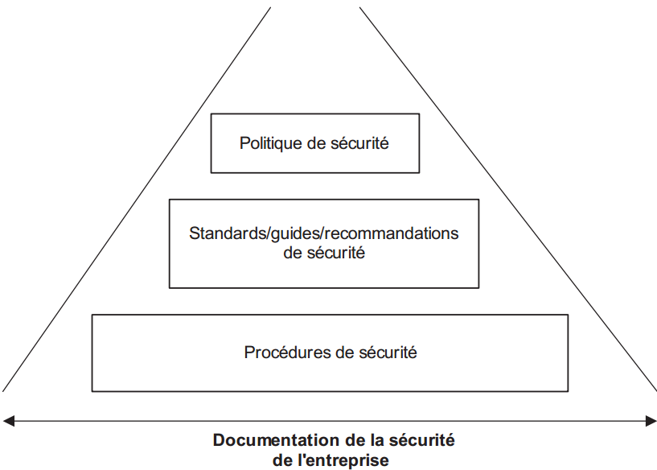
Etape 3: Politique de sécurité (Pyramide des politiques de sécurité)
Standards. Il s’agit de documents de standardisation de normes et méthodes émanant d’organismes internationaux tels que l’ISO, l’IETF (Internet Engineering Task Force), ANSSI etc.
Procédures. Il s’agit de documents à caractère opérationnel et technique, qui décrivent de manière claire et précise les étapes à suivre pour atteindre les objectifs de la politique de sécurité.

Slide 37
Relations entre les politiques, les lignes directrices et les procédures
Politique de sécurité
Politique de sécurité du personnel
Politique de sécurité de l’information
Politique de sécurité organisationnel
Politique de sécurité des accidents
Politique de sécurité du système
Standards
Procédures
Guides
Notes:
InfoSecurity 2008 Threat Analysis

Slide 38
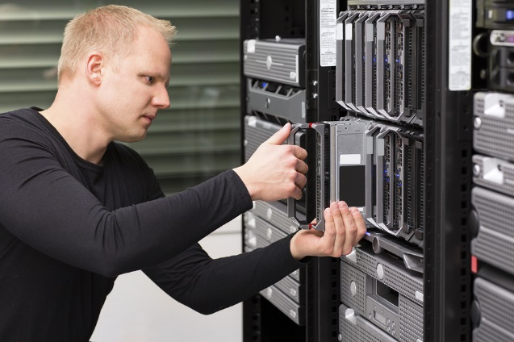
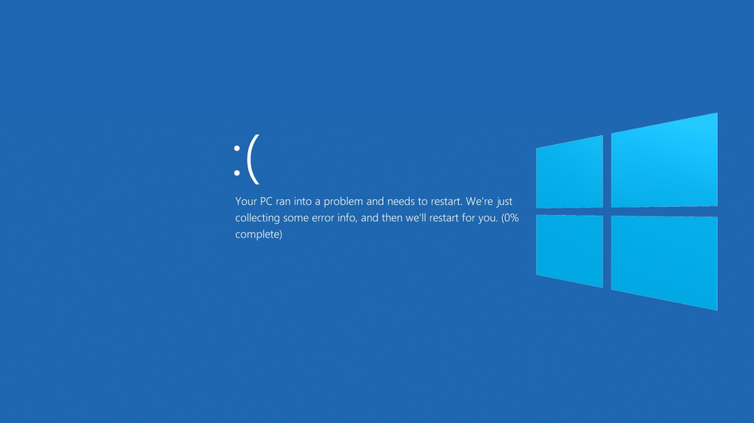
Éléments d’une politique de sécurité
Défaillance matérielle : Tout équipement physique est sujet à défaillance (usure, vieillissement, défaut…). L'achat d'équipements de qualité et standard accompagnés d'une bonne garantie avec support technique est essentiel pour minimiser les délais de remise en fonction. Seule une forme de sauvegarde peut cependant protéger les données.
Défaillance logicielle : Tout programme informatique contient des bugs. La seule façon de se protéger efficacement contre ceux-ci est de faire des copies de l'information à risque. Une mise à jour régulière des logiciels et la visite des sites consacrés à ce type de problèmes peut contribuer à en diminuer la fréquence.

Slide 39
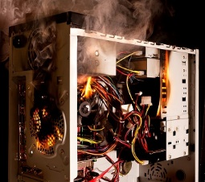

Éléments d’une politique de sécurité
Accidents (pannes, incendies, inondations…) : Une sauvegarde est indispensable pour protéger efficacement les données contre ces problèmes. Cette procédure de sauvegarde peut combiner plusieurs moyens fonctionnant à des échelles de temps différentes
Erreur humaine : Outre les copies de sécurité, seule une formation adéquate du personnel peut limiter ce problème.

Slide 40
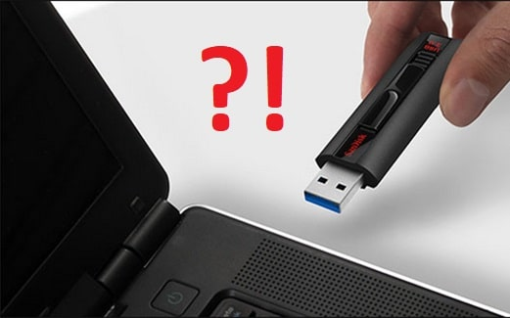
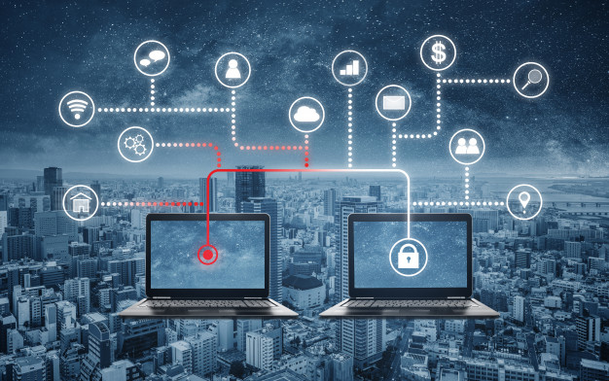
Éléments d’une politique de sécurité
Vol via des dispositifs physique (Clé usb) : Contrôler l'accès à ces équipements. Ne mettre des clé usb que sur les ordinateurs où c’est essentiel. Mettre en place des dispositifs de surveillances.
Piratage et virus réseau : Cette problématique est plus complexe et l’omniprésence des réseaux, notamment l’Internet, lui confère une importance particulière. Les problèmes de sécurité de cette catégorie sont particulièrement dommageables

Slide 41
Etape 3: Politique de sécurité
Suite à l’étude des risques et avant de mettre en place des mécanismes de protection, il faut préparer une politique à l'égard de la sécurité.
Elle comprend des règles de comportement à l'intention des utilisateurs et des administrateurs, et définit une configuration système requise.
Ces objectifs, ces règles et ces exigences assurent ensemble la sécurité du réseau, des données et des systèmes informatiques d'une entreprise.
Elle fixe les principaux paramètres, notamment les niveaux de tolérance et les coûts acceptable.

Slide 42
Norme ISO 27000
Définir le périmètre de la politique de sécurité du SMSI(System Management SI).
Identifier et évaluer les risques liés à la sécurité.
Elaborer la politique de sécurité
Mettre en exécution la politique de sécurité adoptée. Elle consiste à : affecter les ressources nécessaires, former le personnel, appliquer les mesures sécuritaires et identifier les risques résiduels.
Plan
Do
Act
Check
Mettre en place des actions correctives, préventives ou d’amélioration pour les incidents et écarts constatés lors de la phase Check
Validation :
Les audits
Scan de vulnérabilités
Tests d’intrusions

Slide 43
Norme ISO 27000
Définir le périmètre de la politique de sécurité du SMSI(System Management SI).
Identifier et évaluer les risques liés à la sécurité.
Elaborer la politique de sécurité
Mettre en exécution la politique de sécurité adoptée. Elle consiste à : affecter les ressources nécessaires, former le personnel, appliquer les mesures sécuritaires et identifier les risques résiduels.
Plan
Do
Act
Check
Mettre en place des actions correctives, préventives ou d’amélioration pour les incidents et écarts constatés lors de la phase Check
Validation :
Les audits
Scan de vulnérabilités
Tests d’intrusions
La phase de validation permet de vérifier que les mesures prises sont conformes à la politique de sécurité et qu’elles protègent efficacement le système d’information.

Slide 44
Etape 5: Validation
S’appuie sur un tiers de confiance
Scan de vulnérabilités
S’appuie sur un tiers de confiance
Tests d’intrusion
S’appuie sur un tiers de confiance
-Politique de sécurité
- Les plans et les schémas du réseau
- La configuration des équipements ,
Rapport d’audit organisationnel et physique
Rapport d’audit technique de la topologie
recommandations pour pallier aux problèmes
Audit
Evaluation du niveau de sécurité d’un système face à un standard ou un référentiel externe
vérifier que chaque règle de la politique de sécurité est correctement appliquée
Identifier la présence de vulnérabilités connues et inconnues dans le système
Les risques potentiels associés à toutes les vulnérabilités trouvées avec les étapes de correction possibles.
Topologie interne
Exploiter (Attaquer) les vulnérabilités d'une méthode similaire à celle d'un véritable attaquant malveillant.
Boite Blanche : toutes les informations
Boite Grise: quelques informations
Boite noire : Aucune information
Un document technique contenant l’ensemble des attaques effectués, les biens récupérés et leurs niveaux de criticités. Toutes en présentant les solutions possibles.
ISO 27001 Security Audit Expertise
OWASP Open Web Application Security Project PTES Penetration Testing Methodologies and Standard
OWASP Open Web Application Security Project PTES Penetration Testing Methodologies and Standard
Qui
Objectif
Entrées
Comment
Livrable

Slide 45
Norme ISO 27000
Définir le périmètre de la politique de sécurité du SMSI(System Management SI).
Identifier et évaluer les risques liés à la sécurité.
Elaborer la politique de sécurité
Mettre en exécution la politique de sécurité adoptée. Elle consiste à : affecter les ressources nécessaires, former le personnel, appliquer les mesures sécuritaires et identifier les risques résiduels.
Plan
Do
Act
Check
Mettre en place des actions préventives ,d’amélioration, ou correctives pour les incidents et écarts constatés lors de la phase Check
Validation :
Les audits
Scan de vulnérabilités
Tests d’intrusions

Slide 46
Etape 6: Phase d'amélioration (Act)
Prévention
Agir sur les causes avant que l’incident ne se produise
Correction
Agir sur les effets pour corriger les écarts puis sur les causes pour éviter que les incidents ne se reproduisent
Amélioration
Améliorer la performance d’un processus du SMSI.

Slide 47
Exemples de règles et pratiques pour la protection des données
Sensibiliser les utilisateurs
Authentifier les utilisateurs
Limiter les accès aux seules données dont un utilisateur a besoin
Tracer les accès et gérer les incidents
Sécuriser les postes de travail
Sécuriser l’informatique mobile
Protéger le réseau informatique interne/externe
Sécuriser les serveurs
Sécuriser les sites web
Sécuriser les échanges avec d’autres organismes
Archiver de manière sécurisée
Protéger les locaux

Slide 48
Conclusion
La sécurité informatique ne doit pas être ignoré.
Connaissez-vous vous-même
Déterminer les actifs qui doivent être protégés et leurs propriétés
Déterminer les objectifs à atteindre
Connaissez vos ennemies
Déterminer les menaces contre lesquelles vous devez vous protéger
Réagissez
Politique de sécurité
Principe, guides et règles connues
Informer, et former

Slide 49
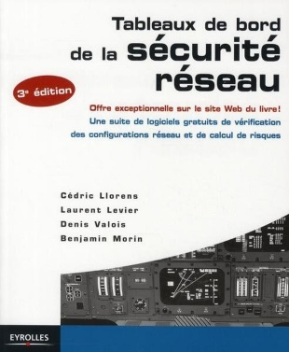
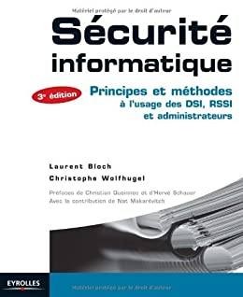
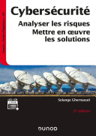
Références
Tableaux de bord de la sécurité réseau, (2010, Eyrolles).
Sécurité informatique principes et méthodes à l'usage des DSI, RSSI et administrateurs (2013, Eyrolles)
Cybersécurité - 6e éd.: Analyser les risques, mettre en œuvre les solutions(2019, Dunod)

Slide 50
Références
EBIOS risk manager, Agence nationale de la sécurité et des systèmes d’information (2018, ANSSI). Lien : https://www.ssi.gouv.fr/uploads/2018/10/guide-methode-ebios-risk-manager.pdf

